Slide 1





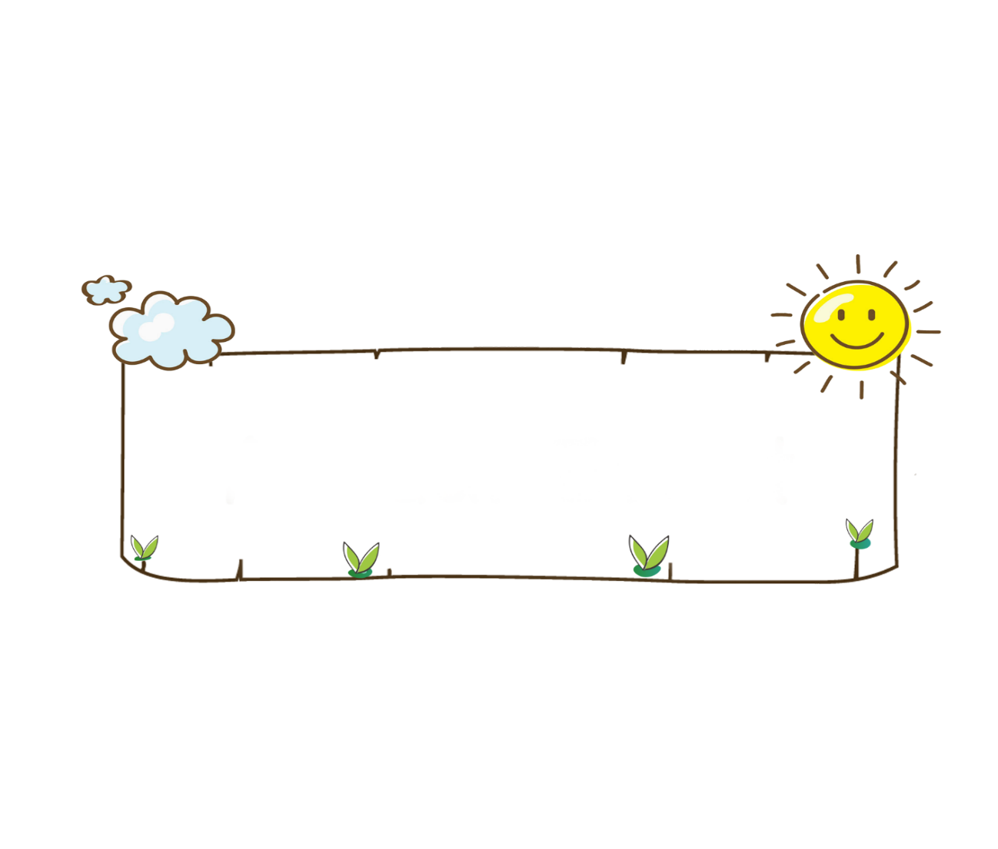
Môn: Tiếng Việt.
Ôn luyện cuối tuần 6
Chào mừng quý thầy cô về dự giờ lớp 1B
Giáo viên: Phạm Thị Hiền

Slide 2
Lớp chúng ta đoàn kết

Slide 3




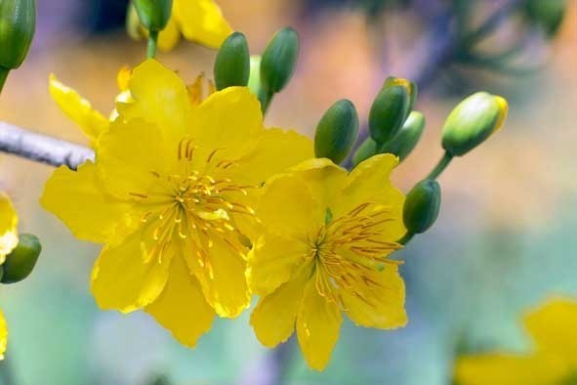
TRÒ CHƠI: HÁI HOA

Slide 4
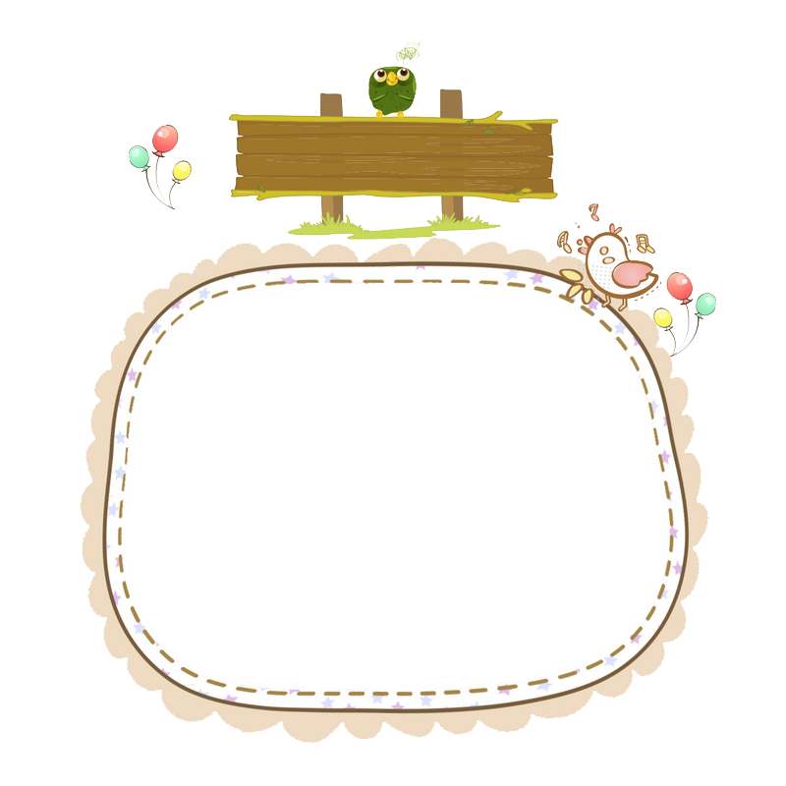

rổ khế
rễ sả

Slide 5
Trưa hè có gió nhẹ.

Slide 6
củ từ
nhà trọ
dự trữ

Slide 7

Bố cưa gỗ để sửa nhà.

Slide 8

Tiếng Việt.
Ôn luyện cuối tuần

Slide 9

Ôn âm
r s
th ia
t tr
ua ưa

Slide 10




Luyeän ñoïc töø:
mưa gió
tia lửa
đua ngựa
sữa chua

Slide 11
Luyeän ñoïc töø:
kĩ sư giá rẻ
tự do trí nhớ
cổ thụ chia sẻ
cua bể ngựa gỗ

Slide 12
Luyện đọc câu:
Bố mẹ bé Sa đi ra bờ hồ.
Cu Tí đi nhà trẻ .
Thu chia sữa chua cho Hà.

Slide 13


Slide 14

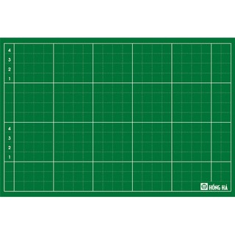





Viết bảng con

Slide 15
VẬN DỤNG
TRÒ CHƠI
NHÌN HÌNH ĐOÁN CHỮ

Slide 16

búa

Slide 17
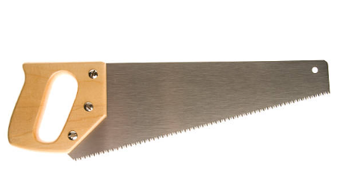
cưa

Slide 18
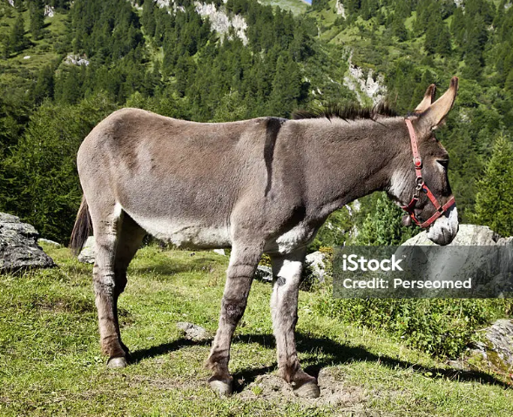
Lừa

Slide 19
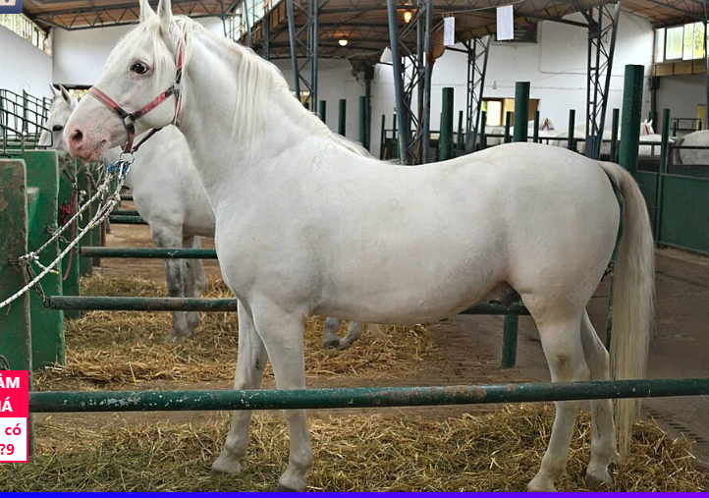
Ngựa

Slide 21
Dặn dò
Đọc lại bài học nhiều lần.
Chuẩn bị cho tiết 2.

